Slide 1
多表查询及分页查询

Slide 2

教学内容
第一节 多表查询
第二节 分页查询

Slide 3
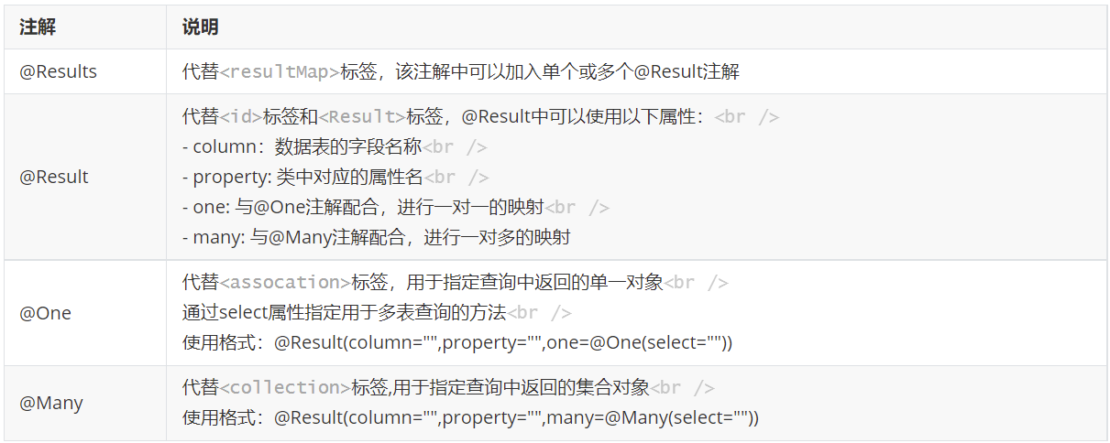
多表查询
实现复杂关系映射，可以使用@Results注解，@Result注解，@One注解，@Many注解组合完成复杂关系的配置。

Slide 4
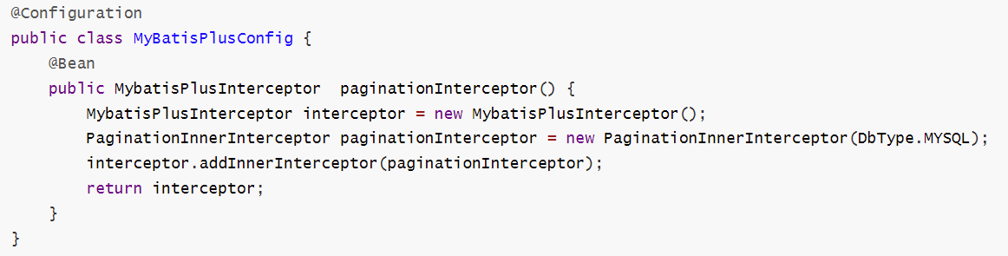
分页查询
编写配置文件

Slide 5
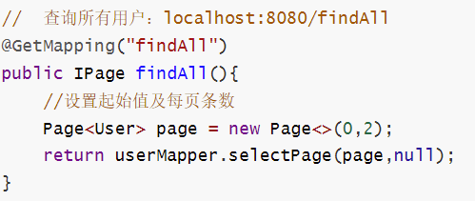
分页查询
测试

